Slide 1

Дипломная работа
2019
2020
2010
2012
2015
2018
2009
Гордейчик Александр
QA05-onl

Slide 2

Qase.io - это облачная система управления тестированием позволяющая командам эффективно хранить и систематизировать тестовую информацию по продукту, а так же организовать работу команды.
2019
2020
2010
2012
2015
2018
2009

Slide 3







2019
2020
2010
2012
2015
2018
2009

Slide 4
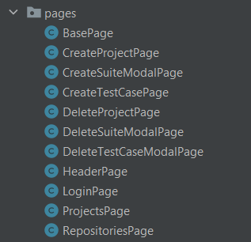
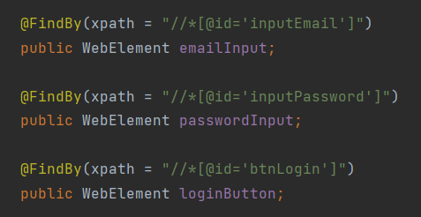
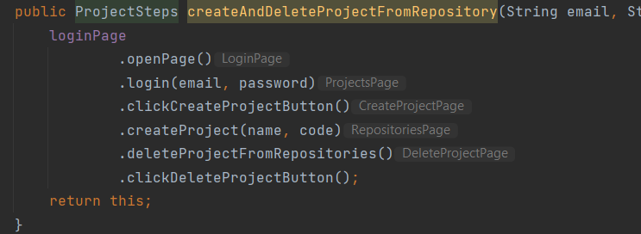
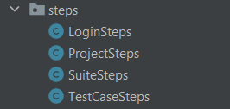
Design patterns:
Page object
Page Factory
Chain of invocations
Steps
2019
2020
2010
2012
2015
2018

Slide 5
Тесты:
Login tests:
Login and check URL test
Projects tests:
Create project via UI test
Create project via API test
Create project via UI and edit project name test
Create project via API and edit project name test
Delete project from list test
Delete project from repository test
2019
2020
2010
2012
2015
2018

Slide 6
Тесты:
Suits tests:
Create suite via UI test
Edit suite name test
Delete suite test
Test case tests:
Create test case via UI test
Edit test case name test
Delete test case test
2019
2020
2010
2012
2015
2018

Slide 7
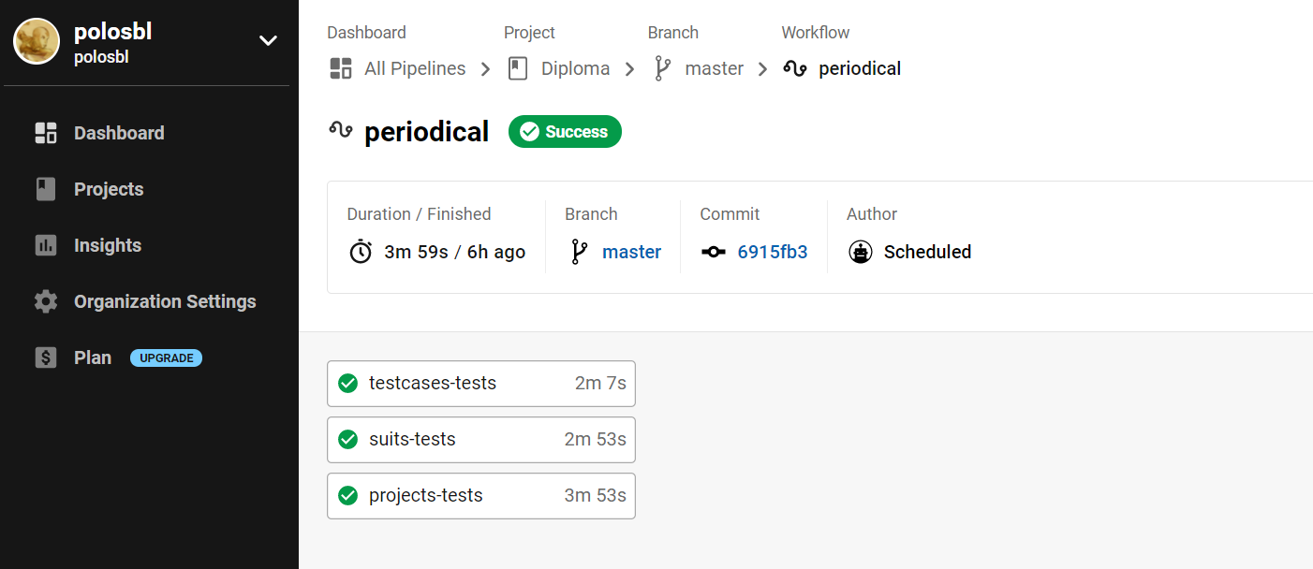
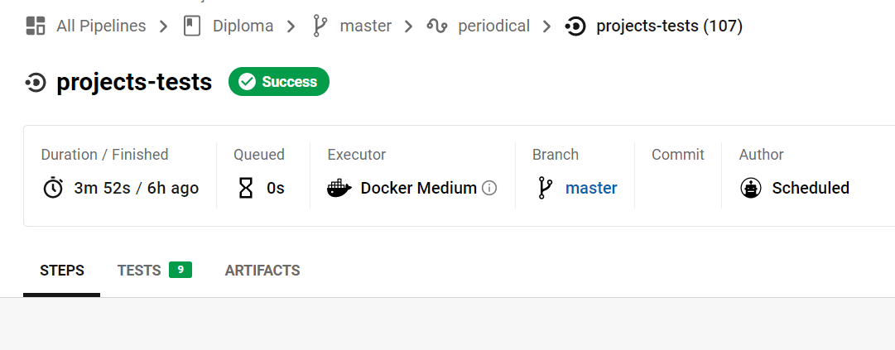
2019
2020
2010
2012
2015
2018

Slide 8
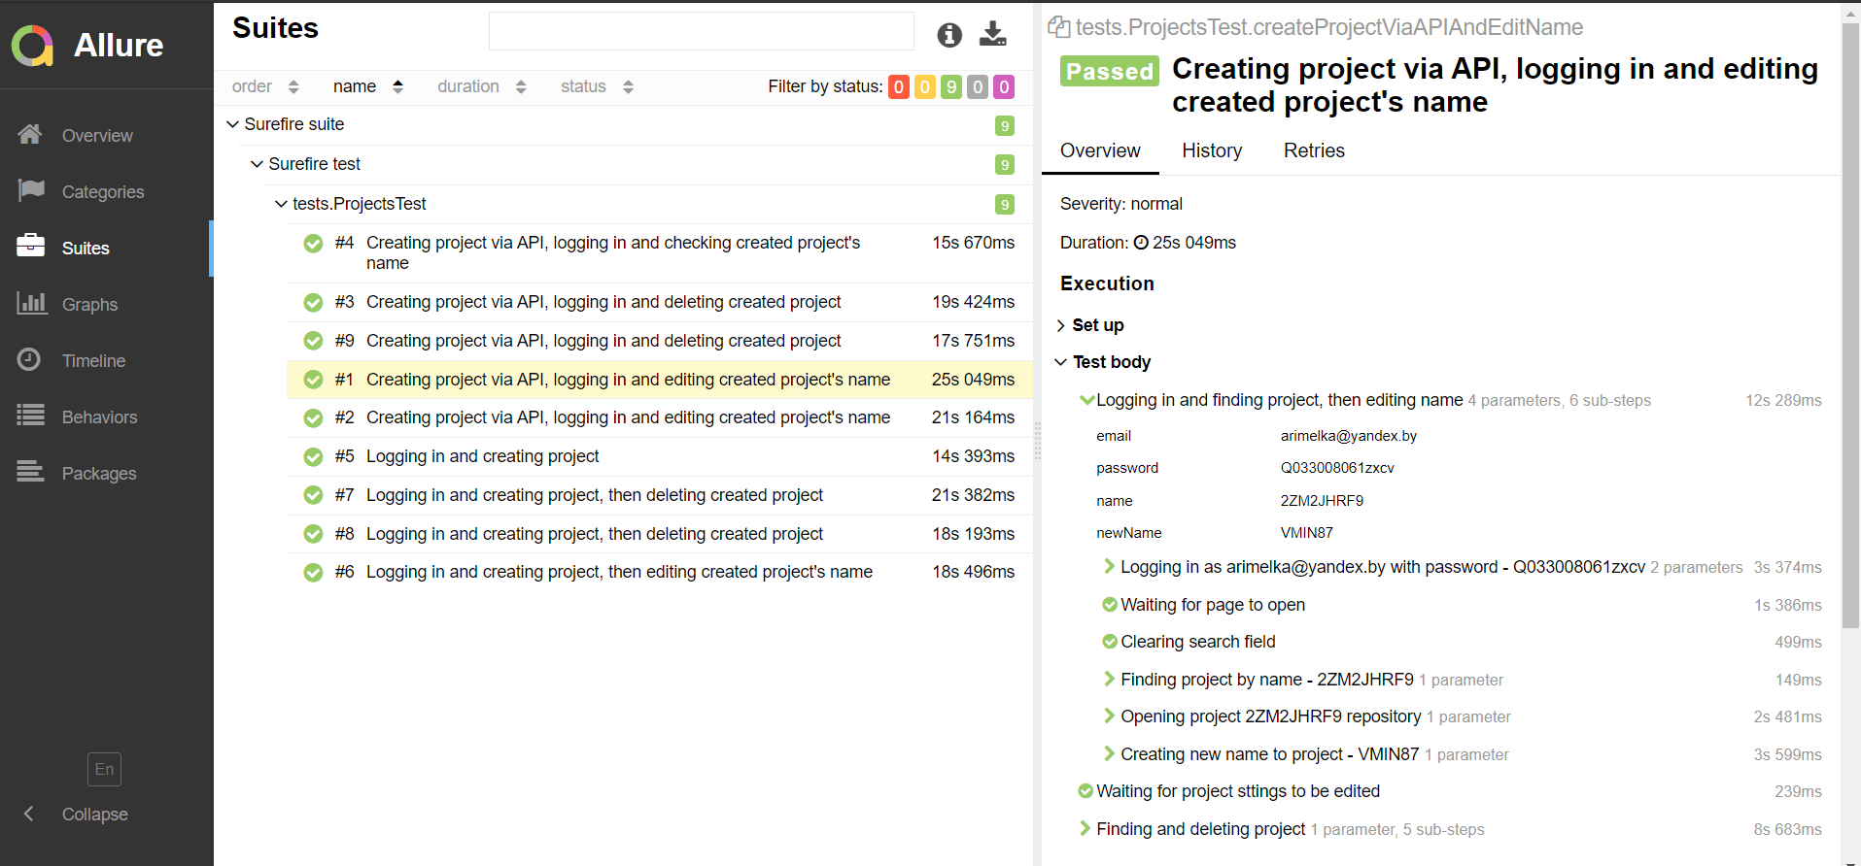
2019
2020
2010
2012
2015
2018

